Slide 1



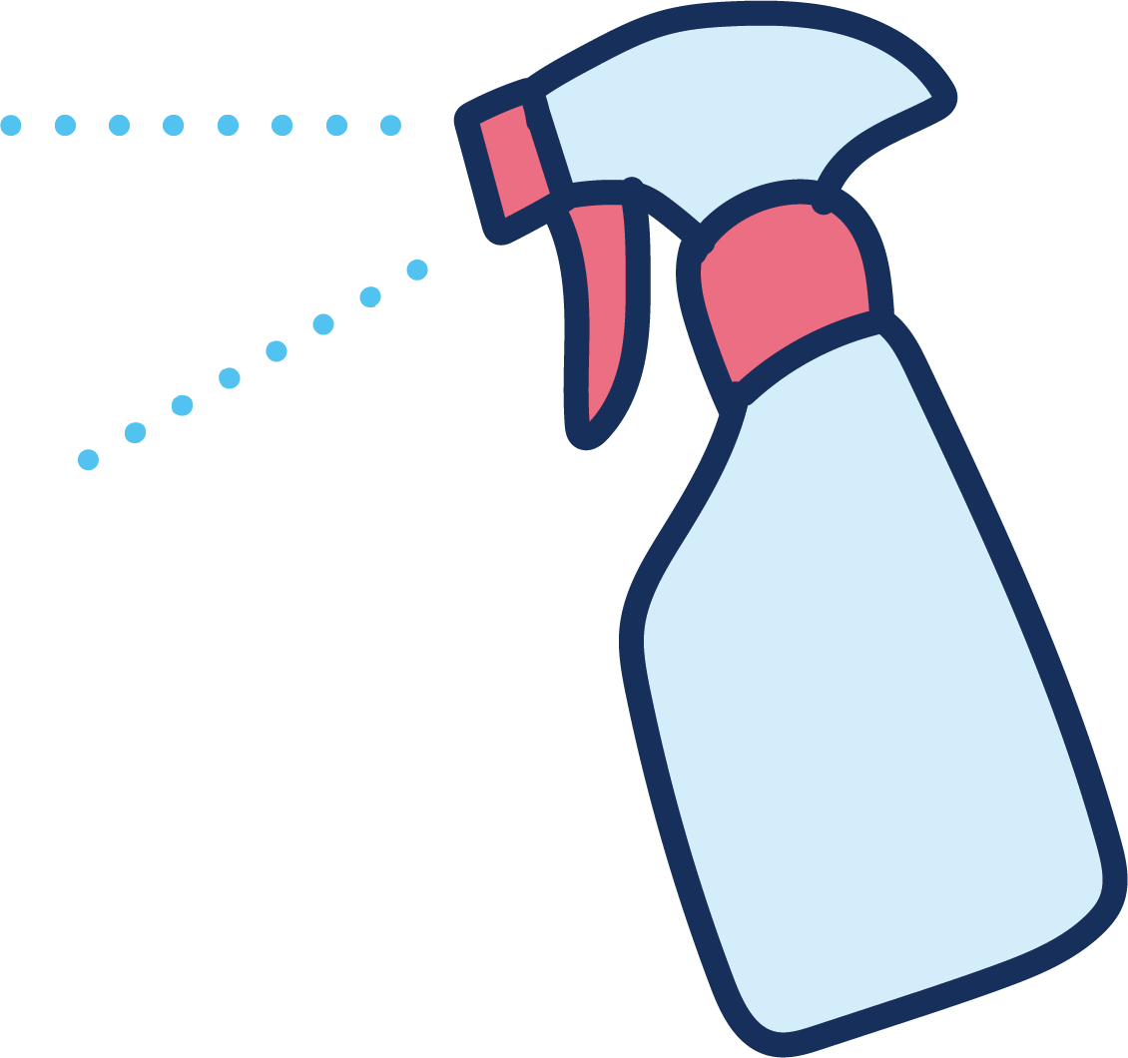



!
当院の新型コロナウィルス対策について
当院では安心して受診して頂けるように、
新型コロナウイルス対策として以下のことに取り組んでおります。
01
エアロシステムによる
浮遊塵や臭い・細菌の除去
エアロシステム（ハイパー業務用空気清浄機）
を導入し、院内の空気まで対策をしています。
02
飛沫が飛散するような
処置を控えています
03
マスクを着用して診療・
ご説明をします
04
治療器具は患者様ごとに
交換し消毒・滅菌の徹底
患者様には手洗いのご協力を
お願いしております。
05
待合室は少人数とし、
複数人の場合には院外で待機をお願いしています
06
定期的な空気の
入れ替えをしています
エアロシステムだけではなく、空気の入れ替え
によっても感染対策をしています。
皆様の健康を守り、安心していただけるよう今後も最善の対応を
心掛けてまいります。ご協力を何卒よろしくお願いします。

